Slide 1
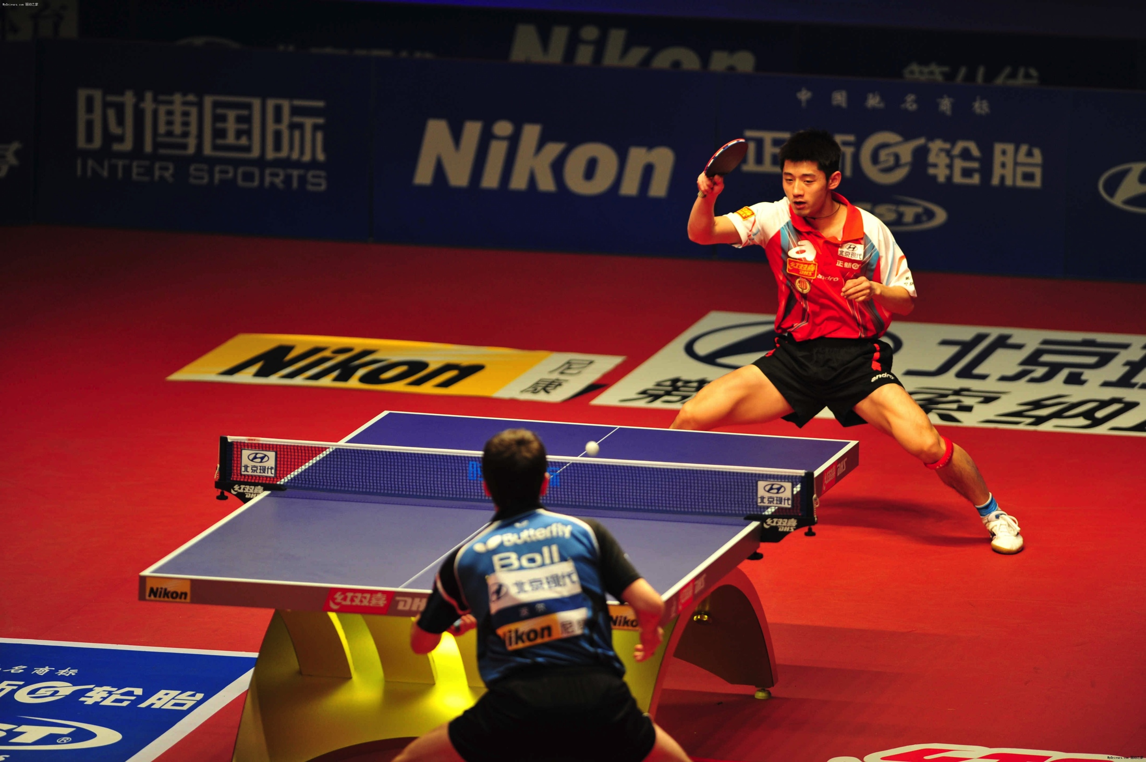
运动 － Yùndòng － Sports 乒乓球 － pīngpāngqiú － Ping Pong
我最喜欢的运动是乒乓球。

Slide 2
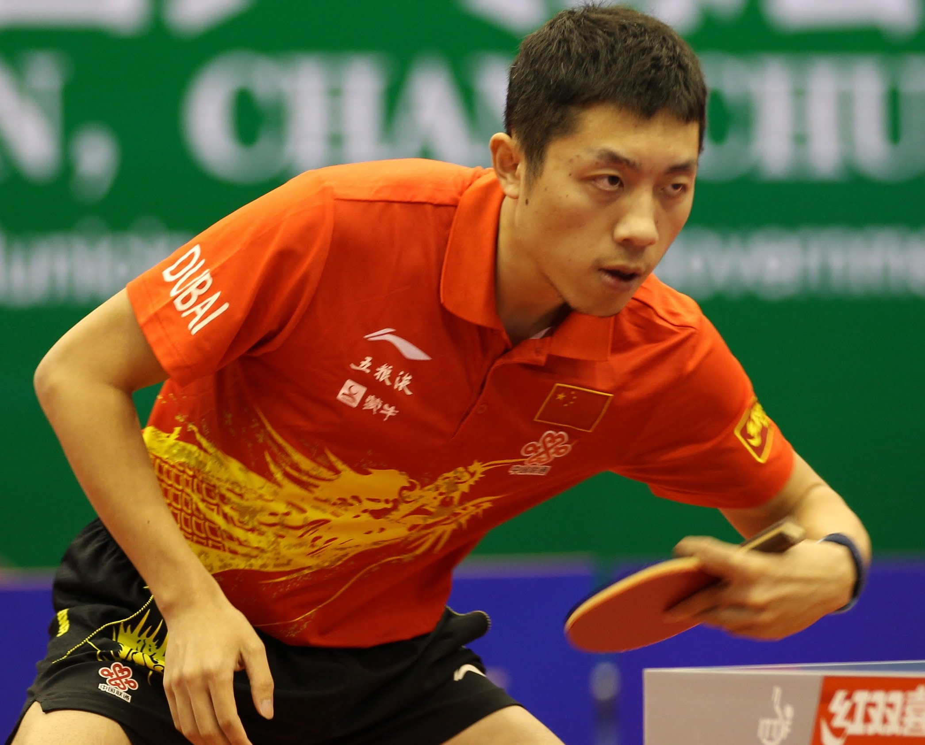
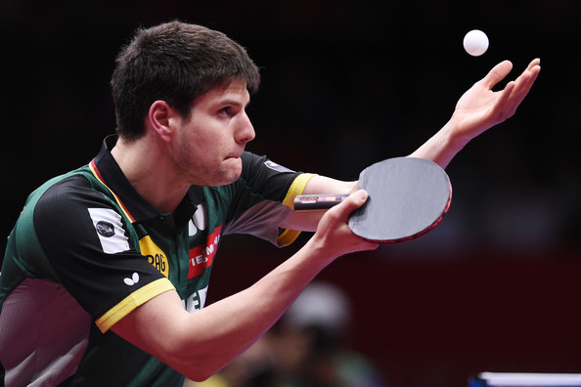
我要介绍一下最棒的乒乓球选手。
选手 － xuǎnshǒu － athletes

Slide 3
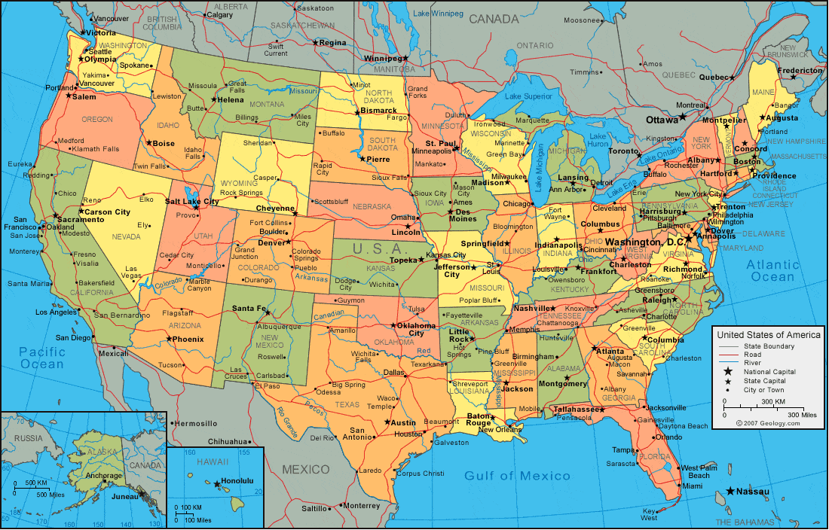
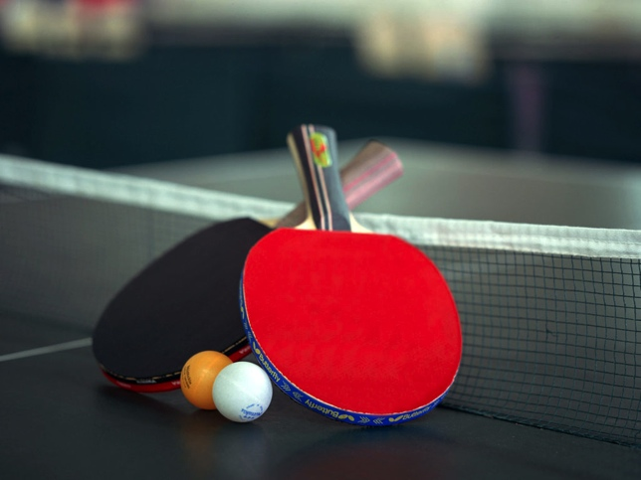
我还要谈一谈美国人对乒乓球的看法
对
→

Slide 4
我还要谈一谈美国人对乒乓球的看法
对
→
看法 - kànfǎ - view / opinion

Slide 5
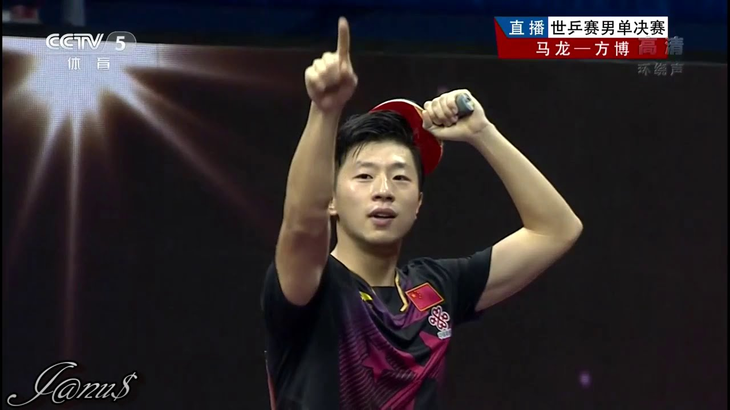
并且我还要给你们介绍一下我最喜欢看的比赛。
并且 - bìngqiě -In addition
比赛 - bǐsàI – game (sports)

Slide 6
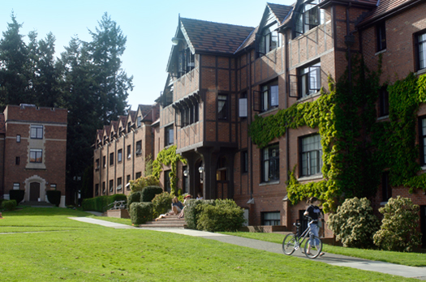
我自己不打乒乓球，
因为我住的地方没有乒乓球场。
没有
乒乓球场 - pīngpāng qiúchǎng – Ping pong tables

Slide 7
我认识的人都不喜欢看乒乓球。

Slide 8
美国人不常常看乒乓球。

Slide 9
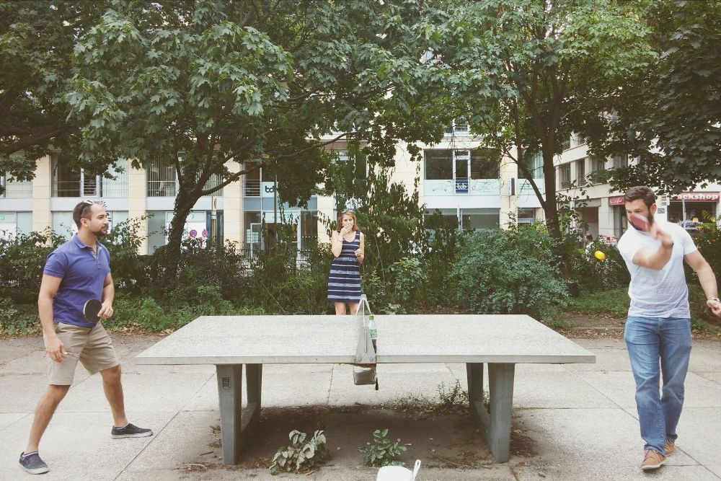
娱乐 活动 - yúlè huódòng – recreational or casual activity

Slide 10
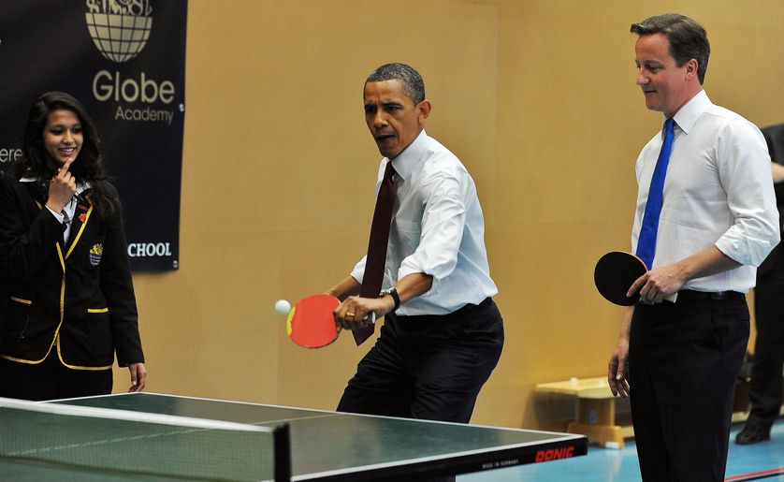
娱乐 活动 - yúlè huódòng – recreational or casual activity

Slide 11
其实，乒乓球是一种很专业的运动。
娱乐 活动 - yúlè huódòng – recreational or casual activity
其实 - qíshí - actually/in fact
专业 - zhuānyè - professional

Slide 12
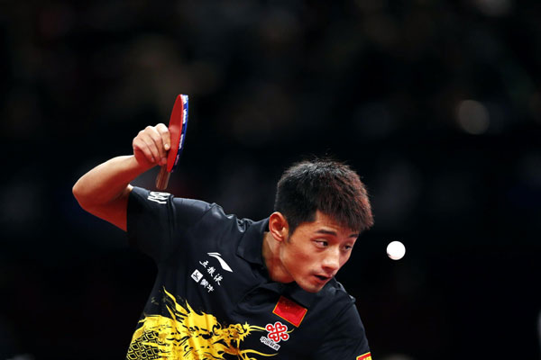
国际乒乓球选手技术都很娴熟。
技术 - jìshù - technique
娴熟 xiánshú - skilled

Slide 13
只有反应非常快，才能打得很好。
反应 － fǎnyìng － reflexes/reactions

Slide 14
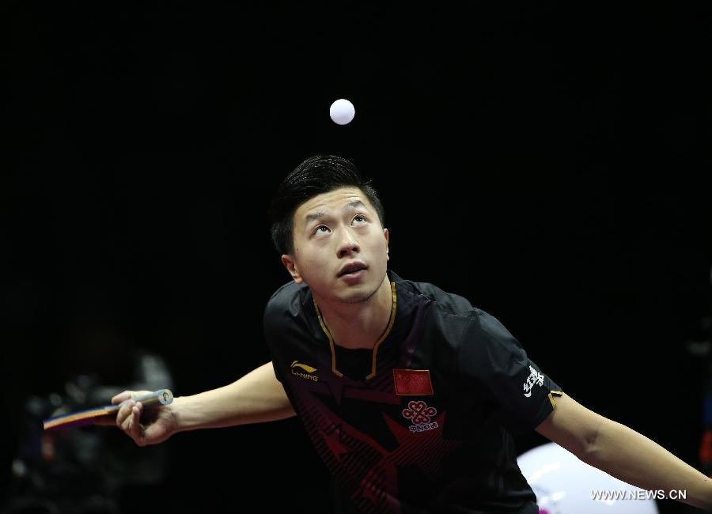
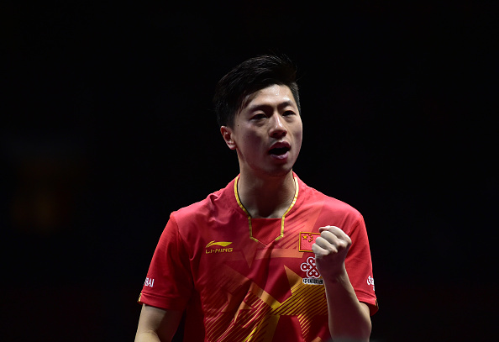
马龙 － Ma Long

Slide 15
马龙是世界顶尖的乒乓选手。
马龙 － Ma Long
顶尖 - dǐngjiān - Number One/The Best
耐力 - nàilì - Endurance
冠军赛 - guànjūnsài - Championship

Slide 16
这是我最喜欢看的乒乓球比赛。
对战 - duìzhàn - to do battle with (versus)

Slide 17
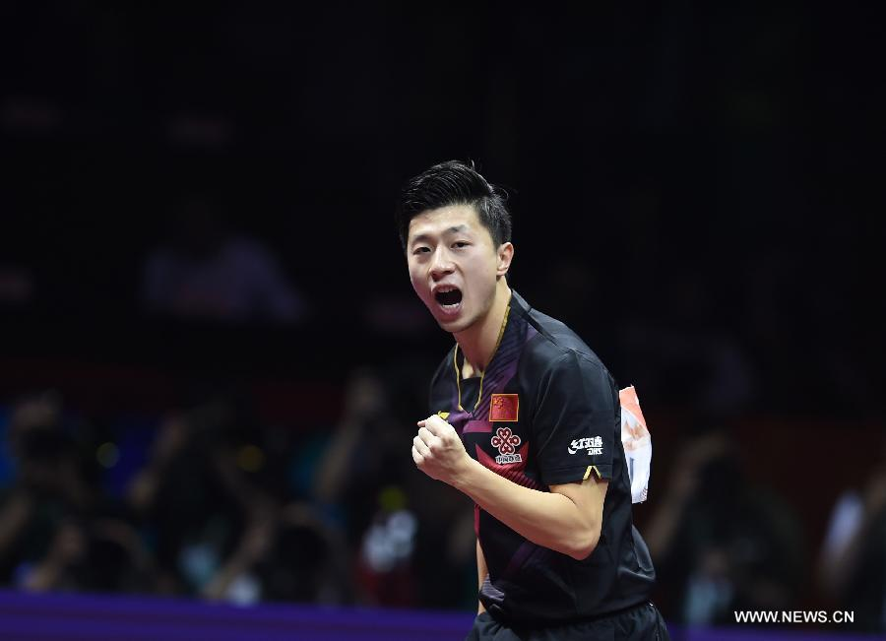
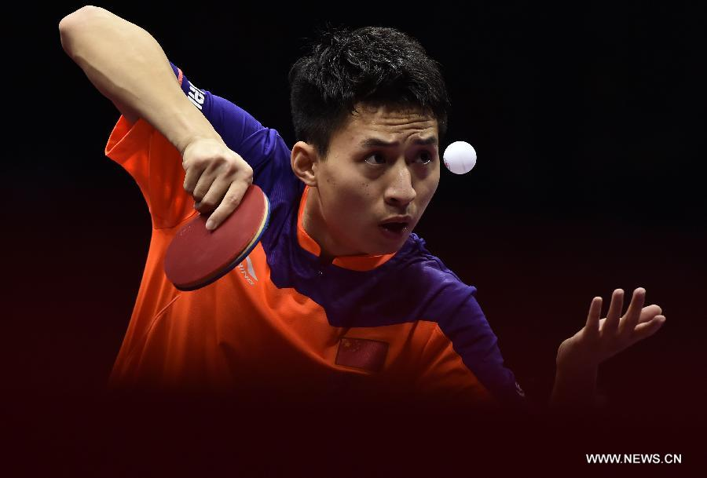
Ma Long
Fang Bo
VS.
马龙
方博
对战 - duìzhàn - to do battle with (versus)

Slide 18
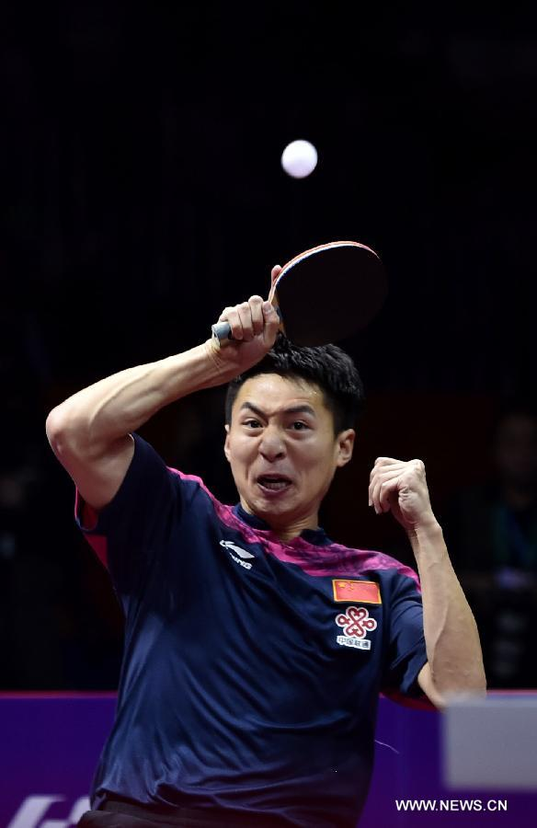
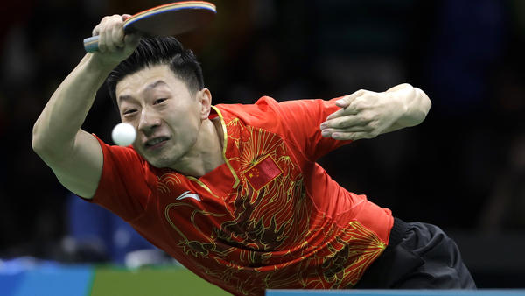
他们都很厉害，每一次
得分都很酷，所以这场比赛很精彩。
厉害 - lìhai - tremendous/awesome
酷 - kù - cool
精彩 - jīngcǎi – brilliant/wonderful
运动服 - yùndòngfú - sportswear

Slide 19
谢谢！

